Slide 1








PHÒNG GIÁO DỤC VÀ ĐÀO TẠO QUẬN LONG BIÊN
TRƯỜNG TIỂU HỌC ĐOÀN KẾT
MÔN: ĐỌC
LỚP 2A3
Giáo viên: Nguyễn Thị Ánh Hồng

Slide 2










START
BỐNG BỐNG BANG BANG
Notes:
Mỗi câu trả lời đúng là CÂU THẦN CHÚ giúp cá Vàng ngoi lên mặt nước nhận thức ăn. Nào chúng mình cùng giúp bạn nhỏ cho cá Vàng ăn nhé!

Slide 3

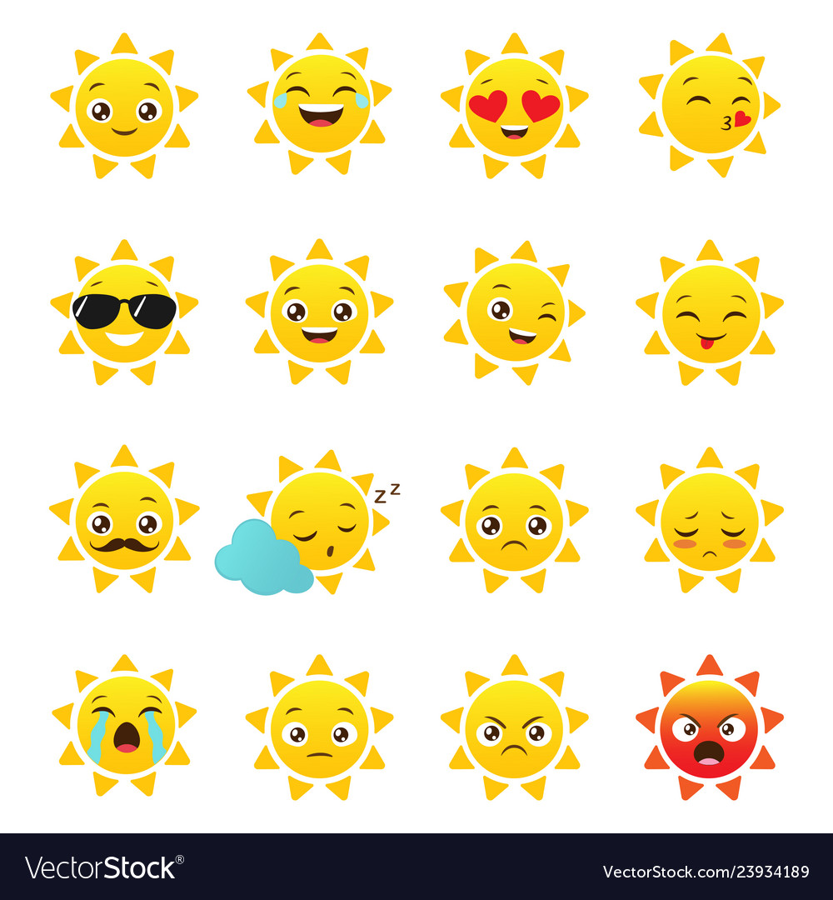
Cầu Thê Húc được so sánh với hình ảnh nào sau đây?
Next
A. con rùa
B. con tôm

Slide 4
Cầu Thê Húc dẫn vào đâu?
Next
A. đền Ngọc Sơn
B. Tháp Rùa

Slide 5
Từ ngữ chỉ đặc điểm nào phù hợp khi nói về Tháp Rùa?
Next
A. cao chót vót
B. cổ kính

Slide 6
THANK YOU!

Slide 7
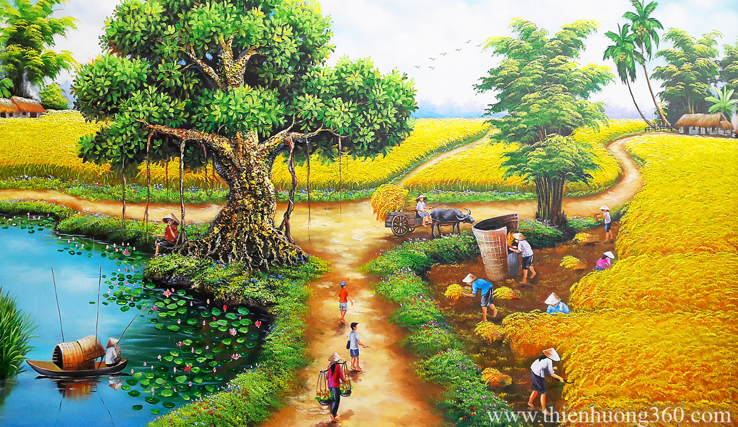
Bài 30: CÁNH ĐỒNG QUÊ EM
S/129

Slide 8

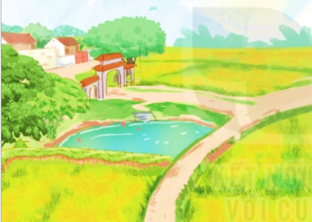
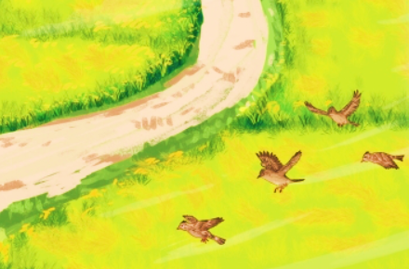
Nói về cảnh vật trong bức tranh dưới đây?
Notes:
Tác giả bộ ppt Toán + TV2: Phan Thị Linh – Đà Nẵng
Sđt lh: 0916.604.268
+ Zalo: 0916.604.268
+ Facebook cá nhân: https://www.facebook.com/nhilinh.phan/
+ Nhóm chia sẻ tài liệu: https://www.facebook.com/groups/443096903751589
Hãy liên hệ chính chủ sản phẩm để được hỗ trợ và đồng hành trong suốt năm học nhé!

Slide 9
CÁNH ĐỒNG QUÊ EM
(1)
(3)
Bé theo mẹ ra đồng
Vầng dương lên rực đỏ
Muôn vàn kim cương nhỏ
Lấp lánh ngọn cỏ hoa.
Nắng ban mai hiền hòa
Tung lụa tơ vàng óng
Trải lên muôn con sóng
Dập dờn đồng lúa xanh.
Đàn chiền chiện bay quanh
Hót tích ri tích rích
Lũ châu chấu tinh nghịch
Đu cỏ uống sương rơi.
Sóng xanh cuộn chân trời
Cánh đồng như tranh vẽ
Bé ngân nga hát khẽ
Trong hương lúa mênh mông.
(Bùi Minh Huế)
(2)
(4)
Notes:
ĐỌc mẫu
Tìm từ khó đọc

Slide 10
kim cương
g
g
vầng dương
g
l
lấp lánh
l
s
con sóng
tích ri tích rích
sương rơi
s
r
mênh mông
ênh

Slide 11
Tìm từ khó hiểu
trong bàic
CÁNH ĐỒNG QUÊ EM
Bé theo mẹ ra đồng
Vầng dương lên rực đỏ
Muôn vàn kim cương nhỏ
Lấp lánh ngọn cỏ hoa.
Nắng ban mai hiền hòa
Tung lụa tơ vàng óng
Trải lên muôn con sóng
Dập dờn đồng lúa xanh.
Đàn chiền chiện bay quanh
Hót tích ri tích rích
Lũ châu chấu tinh nghịch
Đu cỏ uống sương rơi.
Sóng xanh cuộn chân trời
Cánh đồng như tranh vẽ
Bé ngân nga hát khẽ
Trong hương lúa mênh mông.
(Bùi Minh Huế)

Slide 12
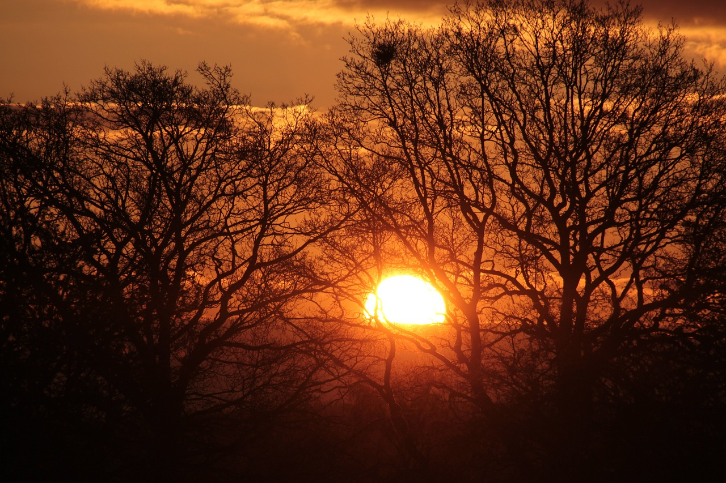
Vầng dương:
mặt trời.

Slide 13
Tích ri tích rích:
tiếng kêu nhỏ liên tiếp của chim chiền chiện.

Slide 14
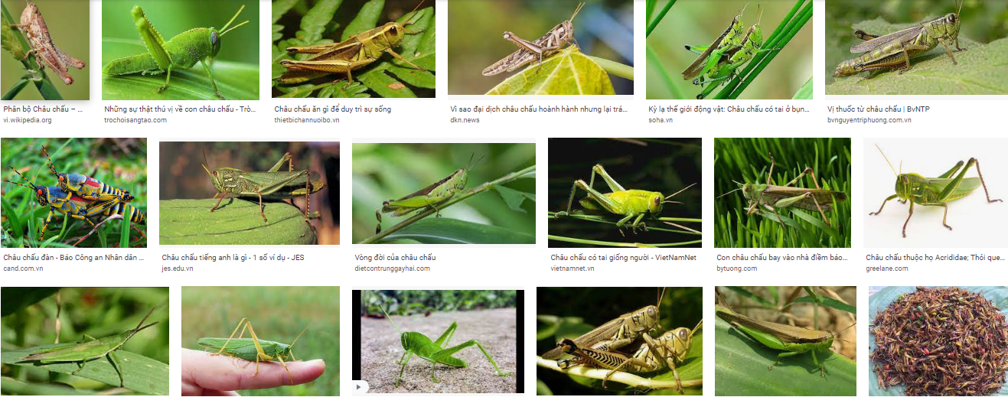
Châu chấu:

Slide 15
Bé theo mẹ ra đồng
Vầng dương lên rực đỏ
Muôn vàn kim cương nhỏ
Lấp lánh ngọn cỏ hoa.
Notes:
Thầy cô xem lại phần ngắt nhịp nếu thấy chưa hợp lí nhé

Slide 16
Đọc nối tiếp
CÁNH ĐỒNG QUÊ EM
Bé theo mẹ ra đồng
Vầng dương lên rực đỏ
Muôn vàn kim cương nhỏ
Lấp lánh ngọn cỏ hoa.
Nắng ban mai hiền hòa
Tung lụa tơ vàng óng
Trải lên muôn con sóng
Dập dờn đồng lúa xanh.
Đàn chiền chiện bay quanh
Hót tích ri tích rích
Lũ châu chấu tinh nghịch
Đu cỏ uống sương rơi.
Sóng xanh cuộn chân trời
Cánh đồng như tranh vẽ
Bé ngân nga hát khẽ
Trong hương lúa mênh mông.
(Bùi Minh Huế)
Notes:
ĐỌc nối tiếp

Slide 17


Luyện đọc
toàn bài

Slide 18
CÁNH ĐỒNG QUÊ EM
Bé theo mẹ ra đồng
Vầng dương lên rực đỏ
Muôn vàn kim cương nhỏ
Lấp lánh ngọn cỏ hoa.
Nắng ban mai hiền hòa
Tung lụa tơ vàng óng
Trải lên muôn con sóng
Dập dờn đồng lúa xanh.
Đàn chiền chiện bay quanh
Hót tích ri tích rích
Lũ châu chấu tinh nghịch
Đu cỏ uống sương rơi.
Sóng xanh cuộn chân trời
Cánh đồng như tranh vẽ
Bé ngân nga hát khẽ
Trong hương lúa mênh mông.
(Bùi Minh Huế)
Notes:
Đọc toàn bài

Slide 19
TÌM HIỂU BÀI

Slide 20
CÁNH ĐỒNG QUÊ EM
Bé theo mẹ ra đồng
Vầng dương lên rực đỏ
Muôn vàn kim cương nhỏ
Lấp lánh ngọn cỏ hoa.
Nắng ban mai hiền hòa
Tung lụa tơ vàng óng
Trải lên muôn con sóng
Dập dờn đồng lúa xanh.
Đàn chiền chiện bay quanh
Hót tích ri tích rích
Lũ châu chấu tinh nghịch
Đu cỏ uống sương rơi.
Sóng xanh cuộn chân trời
Cánh đồng như tranh vẽ
Bé ngân nga hát khẽ
Trong hương lúa mênh mông.
(Bùi Minh Huế)
Notes:
Đọc lại toàn bài lần nữa

Slide 21
1
Trong bài, bé nhìn thấy vầng dương đẹp thế nào?
Bé theo mẹ ra đồng
Vầng dương lên rực đỏ
Muôn vàn kim cương nhỏ
Lấp lánh ngọn cỏ hoa.
Trong bài, bé nhìn thấy vầng dương lên rực đỏ .
Notes:
Cho HS đọc thầm thơ trước, nêu câu hỏi sau

Slide 22
2
Nắng ban mai được tả như thế nào?
Nắng ban mai hiền hòa
Tung lụa tơ vàng óng
Trải lên muôn con sóng
Dập dờn đồng lúa xanh.
Notes:
GV giải thích thêm cho HS hiểu ạ

Slide 23
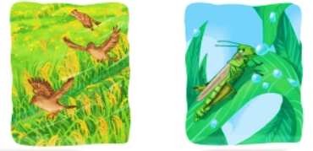
3
Đàn chiền chiện và lũ châu chấu làm gì trên cánh đồng?
Đàn chiền chiện bay quanh
Hót tích ri tích rích
Lũ châu chấu tinh nghịch
Đu cỏ uống sương rơi.

Slide 24
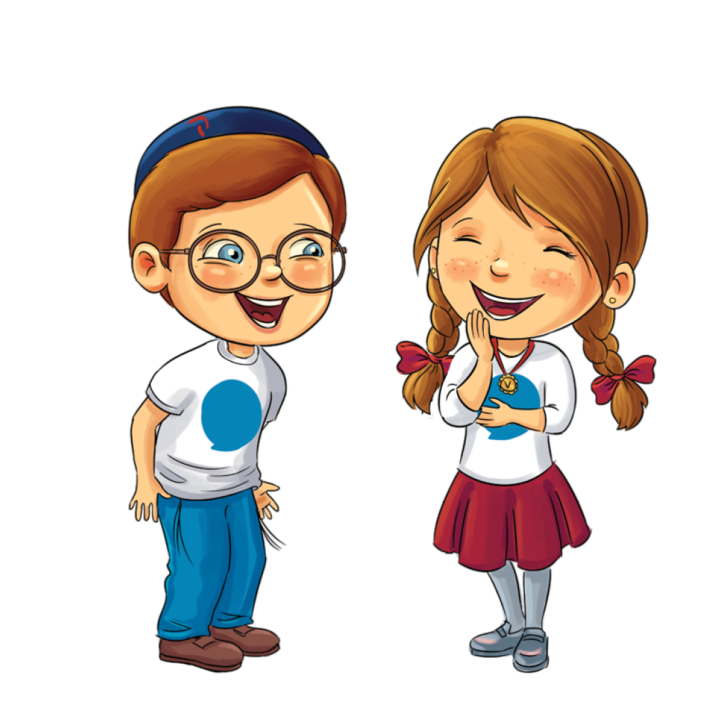
4
Theo em, vì sao bé ngân nga hát giữa đồng?
Notes:
Thảo luận nhóm đôi

Slide 25
Học thuộc lòng 2 khổ thơ em thích

Slide 26
Đọc lại
toàn bài
CÁNH ĐỒNG QUÊ EM
Bé theo mẹ ra đồng
Vầng dương lên rực đỏ
Muôn vàn kim cương nhỏ
Lấp lánh ngọn cỏ hoa.
Nắng ban mai hiền hòa
Tung lụa tơ vàng óng
Trải lên muôn con sóng
Dập dờn đồng lúa xanh.
Đàn chiền chiện bay quanh
Hót tích ri tích rích
Lũ châu chấu tinh nghịch
Đu cỏ uống sương rơi.
Sóng xanh cuộn chân trời
Cánh đồng như tranh vẽ
Bé ngân nga hát khẽ
Trong hương lúa mênh mông.
(Bùi Minh Huế)
Notes:
Tác giả bộ ppt Toán + TV2: Phan Thị Linh – Đà Nẵng
Sđt lh: 0916.604.268
+ Zalo: 0916.604.268
+ Facebook cá nhân: https://www.facebook.com/nhilinh.phan/
+ Nhóm chia sẻ tài liệu: https://www.facebook.com/groups/443096903751589
Hãy liên hệ chính chủ sản phẩm để được hỗ trợ và đồng hành trong suốt năm học nhé!

Slide 27

1
Tìm trong bài từ ngữ:
đỏ rực
a) chỉ màu sắc của mặt trời
b) chỉ màu sắc của ánh nắng
vàng óng
xanh
c) chỉ màu sắc của đồng lúa
Notes:
Click vào hình vuông để ra kết quả

Slide 28

2
Tìm thêm từ ngữ tả mặt trời, ánh nắng, đồng lúa.
Sáng tạo bằng sơ đồ tư duy

Slide 29

VẬN DỤNG
Notes:
Tác giả bộ ppt Toán + TV2: Phan Thị Linh – Đà Nẵng
Sđt lh: 0916.604.268
+ Zalo: 0916.604.268
+ Facebook cá nhân: https://www.facebook.com/nhilinh.phan/
+ Nhóm chia sẻ tài liệu: https://www.facebook.com/groups/443096903751589
Hãy liên hệ chính chủ sản phẩm để được hỗ trợ và đồng hành trong suốt năm học nhé!

Slide 30


Ai là tác giả bài thơ
Thư gửi bố ngoài đảo?
A. Trần Đăng Khoa
B. Xuân Quỳnh
C. Tố Hữu
Notes:
Tác giả bộ ppt Toán + TV2: Phan Thị Linh – Đà Nẵng
Sđt lh: 0916.604.268
+ Zalo: 0916.604.268
+ Facebook cá nhân: https://www.facebook.com/nhilinh.phan/
+ Nhóm chia sẻ tài liệu: https://www.facebook.com/groups/443096903751589
Hãy liên hệ chính chủ sản phẩm để được hỗ trợ và đồng hành trong suốt năm học nhé!

Slide 31
Từ ngữ chỉ đặc điểm nào phù hợp khi nói về công việc của người bố?
A. vất vả
B. khoẻ mạnh
C. xa xôi
Notes:
Tác giả bộ ppt Toán + TV2: Phan Thị Linh – Đà Nẵng
Sđt lh: 0916.604.268
+ Zalo: 0916.604.268
+ Facebook cá nhân: https://www.facebook.com/nhilinh.phan/
+ Nhóm chia sẻ tài liệu: https://www.facebook.com/groups/443096903751589
Hãy liên hệ chính chủ sản phẩm để được hỗ trợ và đồng hành trong suốt năm học nhé!

Slide 32
Dặn dò
Notes:
Tác giả bộ ppt Toán + TV2: Phan Thị Linh – Đà Nẵng
Sđt lh: 0916.604.268
+ Zalo: 0916.604.268
+ Facebook cá nhân: https://www.facebook.com/nhilinh.phan/
+ Nhóm chia sẻ tài liệu: https://www.facebook.com/groups/443096903751589
Hãy liên hệ chính chủ sản phẩm để được hỗ trợ và đồng hành trong suốt năm học nhé!

